Slide 1

对韵歌

Slide 2


Slide 3



云
雨

Slide 4

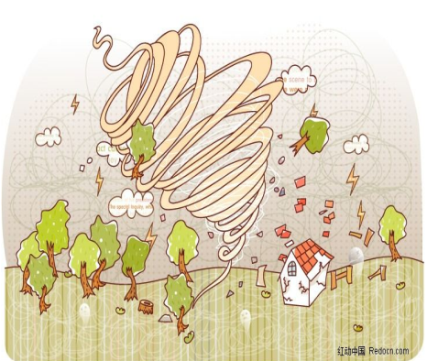
雪
风

Slide 5

读一读
yún duì yǔ
云对雨，
xuě duì fēng
雪对风。
Notes:
PPT模板：www.1ppt.com/moban/ PPT素材：www.1ppt.com/sucai/
PPT背景：www.1ppt.com/beijing/ PPT图表：www.1ppt.com/tubiao/
PPT下载：www.1ppt.com/xiazai/ PPT教程： www.1ppt.com/powerpoint/
资料下载：www.1ppt.com/ziliao/ 范文下载：www.1ppt.com/fanwen/
试卷下载：www.1ppt.com/shiti/ 教案下载：www.1ppt.com/jiaoan/
PPT论坛：www.1ppt.cn PPT课件：www.1ppt.com/kejian/
语文课件：www.1ppt.com/kejian/yuwen/ 数学课件：www.1ppt.com/kejian/shuxue/
英语课件：www.1ppt.com/kejian/yingyu/ 美术课件：www.1ppt.com/kejian/meishu/
科学课件：www.1ppt.com/kejian/kexue/ 物理课件：www.1ppt.com/kejian/wuli/
化学课件：www.1ppt.com/kejian/huaxue/ 生物课件：www.1ppt.com/kejian/shengwu/
地理课件：www.1ppt.com/kejian/dili/ 历史课件：www.1ppt.com/kejian/lishi/

Slide 6


鸟
花

Slide 7


鱼
虫

Slide 8
读一读
花(huā)对(duì)鸟(niǎo)
鱼(yú)对(duì)虫(chóng)

Slide 9

山(shān)清(qīng)对(duì)水(shuǐ)秀(xiù)

Slide 10

柳(liǔ)绿(lǜ)对(duì)桃(táo)红(hóng)

Slide 11


练一练
1.我会填。
（ ）（ ）对水秀，柳绿对（ ）（ ）。
2.我会对。
云 （ ） 雪 （ ）
（ ） 鸟 （ ） 虫

